Slide 1
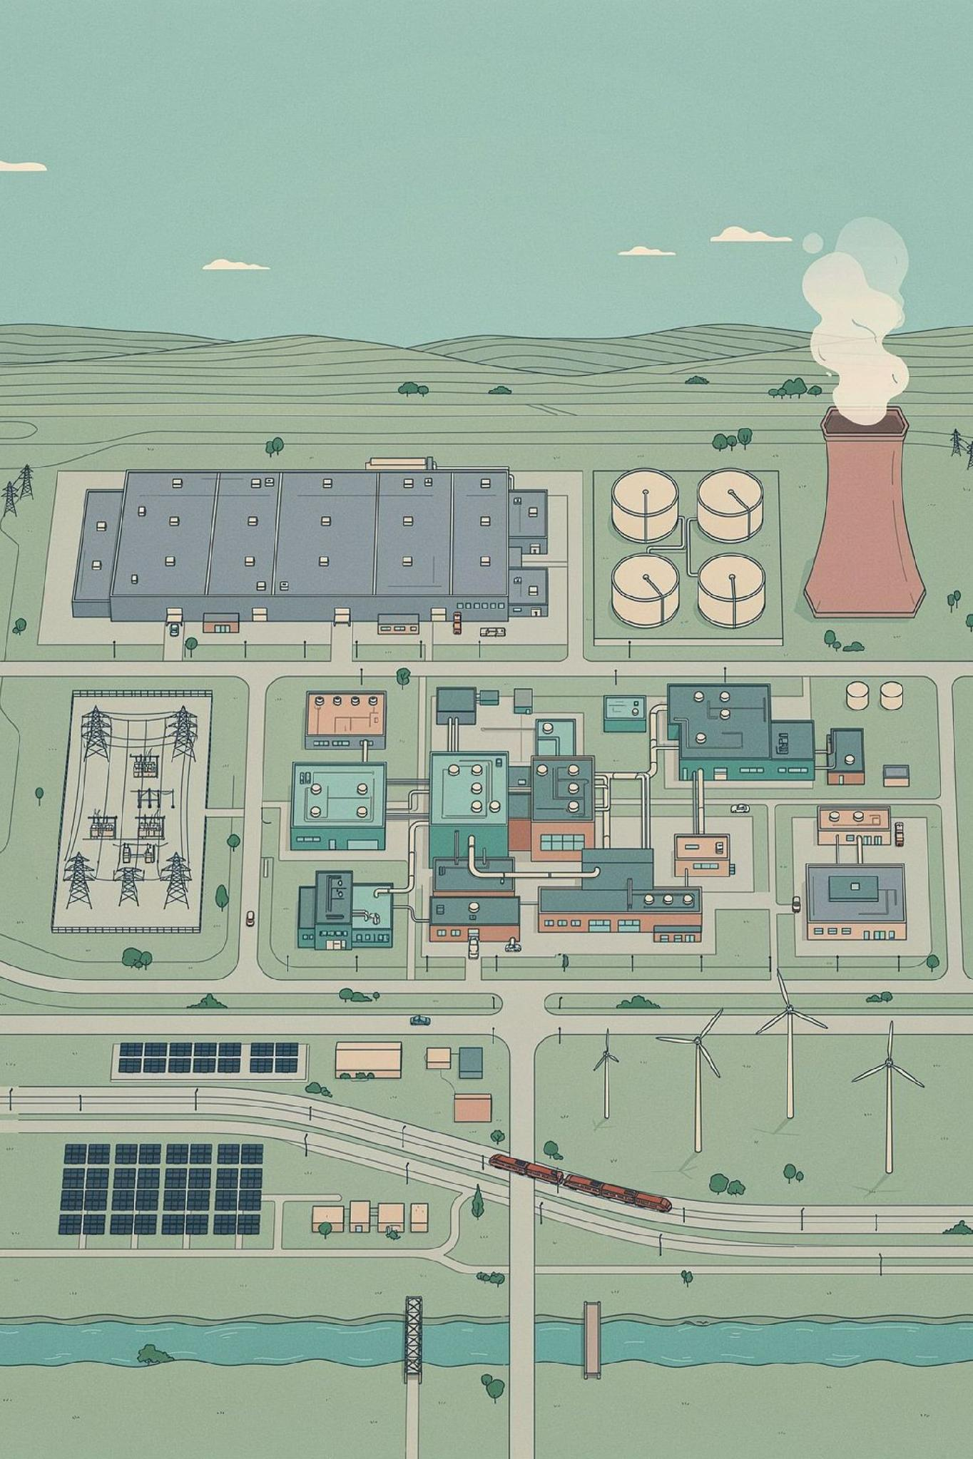

Kickoff Penerapan Sistem Manajemen Energi ISO 50001:2018
Kawasan Industri — Membangun Fondasi Efisiensi Energi yang Berkelanjutan dan Berdaya Saing Global
ENERGY MANAGEMENT SYSTEM
ISO 50001:2018

Slide 2
Agenda Hari Ini
Sesi kickoff ini dirancang untuk membangun pemahaman bersama dan menyepakati langkah strategis implementasi ISO 50001:2018 di kawasan industri kita.
Pendahuluan & Konteks Industri
Latar Belakang & Urgensi Global
Manfaat Strategis & Finansial
Mengapa ISO 50001 relevan bagi kawasan industri kita saat ini
Isu energi nasional dan tekanan internasional yang harus disikapi
Penghematan nyata, kepatuhan regulasi, dan peningkatan ESG
Roadmap Implementasi 45 Hari
Komitmen & Penutup
Tahapan kerja detail dari persiapan hingga audit internal
Deklarasi sinergi bersama seluruh divisi dan pemangku kepentingan

Slide 3

Pendahuluan: Mengapa ISO 50001?
ISO 50001:2018 adalah standar internasional yang memberikan kerangka kerja sistematis untuk mengelola kinerja energi secara berkelanjutan. Standar ini tidak hanya berlaku untuk satu perusahaan, tetapi sangat relevan diterapkan di tingkat kawasan industri di mana konsumsi energi berskala besar dan melibatkan banyak pemangku kepentingan.
Pendekatan Sistematis
Menggunakan siklus PDCA (Plan-Do-Check-Act) untuk memastikan peningkatan kinerja energi yang berkesinambungan, terukur, dan dapat diverifikasi secara independen.
Keselarasan Standar
Kerangka kerja ISO 50001 menggunakan High Level Structure (HLS) yang selaras dengan ISO 9001 (Mutu) dan ISO 14001 (Lingkungan), memudahkan integrasi sistem manajemen.
Pengakuan Global
Sertifikasi ISO 50001 diakui secara internasional dan menjadi bukti komitmen perusahaan terhadap efisiensi energi dan pembangunan berkelanjutan di hadapan investor global.

Slide 4
Isu Global: Mengapa Harus Sekarang?
Tekanan Internasional
Realita Biaya Energi
Perjanjian Paris (COP21) mewajibkan negara-negara industri menurunkan emisi karbon secara signifikan. Perusahaan yang tidak berbenah menghadapi risiko regulasi perdagangan dan hambatan ekspor ke pasar premium.
Harga energi listrik industri dan bahan bakar terus meningkat seiring ketidakpastian geopolitik global. Tanpa sistem manajemen energi yang baik, biaya operasional akan menggerus margin keuntungan secara perlahan namun pasti.
Target Net Zero Emission 2060 Indonesia
Mekanisme Carbon Border Adjustment Uni Eropa
Tekanan supply chain dari brand global
Kenaikan Tarif Dasar Listrik industri berskala besar
Volatilitas harga BBM dan gas industri
Risiko reputasi di era transparansi ESG

Slide 5
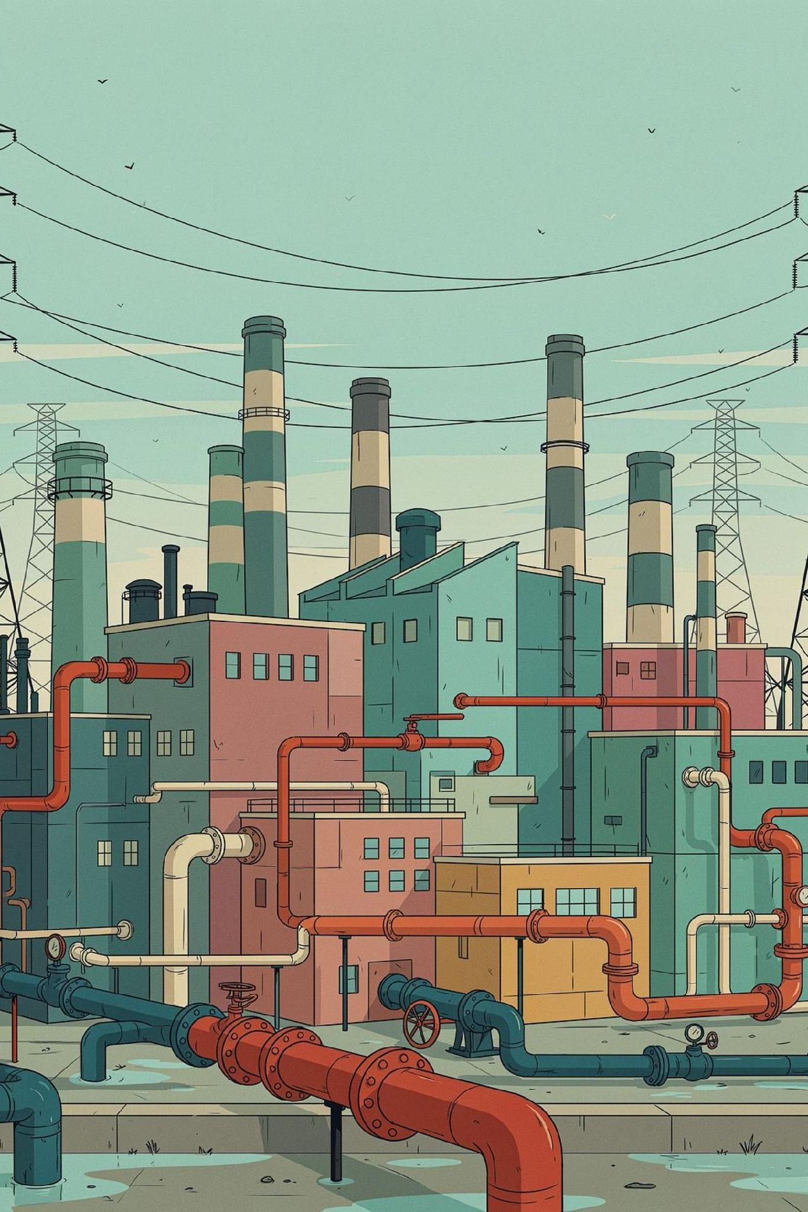
Tantangan di Kawasan Industri
Kawasan industri menghadapi tantangan unik dibandingkan fasilitas tunggal: kompleksitas pengelolaan energi lintas tenant, infrastruktur yang beragam, dan minimnya sistem monitoring terpadu menjadi hambatan utama efisiensi.
Konsumsi Tidak Terukur
Ketergantungan Fosil
Banyak area konsumsi tinggi belum terpantau secara real-time. Sub-metering yang terbatas menyebabkan keputusan berbasis estimasi, bukan data akurat yang dapat dipertanggungjawabkan.
Penggunaan boiler berbahan bakar batubara, genset BBM, dan sistem pendingin konvensional yang boros menjadi beban biaya sekaligus sumber emisi karbon terbesar di kawasan industri.
Silo Data Energi
Data konsumsi energi tersebar di berbagai departemen tanpa integrasi. Akibatnya, manajemen sulit mengambil keputusan berbasis data untuk optimasi energi lintas fasilitas secara menyeluruh.

Slide 6
Tujuan Penerapan ISO 50001:2018
Penerapan sistem manajemen energi di kawasan industri ini memiliki tujuan yang terukur, selaras dengan regulasi nasional, dan berdampak langsung pada daya saing jangka panjang perusahaan.
1
Penurunan Konsumsi Energi yang Signifikan
2
Pemenuhan Regulasi Nasional
3
Peningkatan Daya Saing & Reputasi
Menargetkan pengurangan konsumsi energi sebesar 10–30% dalam 3 tahun pertama melalui identifikasi pemborosan, optimasi proses, dan investasi teknologi efisiensi yang terukur dan berkelanjutan.
Memenuhi kewajiban Peraturan Menteri ESDM No. 8 Tahun 2025 tentang Manajemen Energi, yang mewajibkan pengguna energi di atas 6.000 TOE per tahun untuk menerapkan sistem manajemen energi bersertifikat. (Listrik 9 meter KINRA 2025 = 5.168.210,8 kWh ≈ 444,39 TOE; faktor 1 TOE = 11.630 kWh.)
Sertifikasi ISO 50001 memperkuat posisi kawasan industri di pasar ekspor, memenuhi persyaratan audit vendor dari buyer internasional, serta membangun citra sebagai kawasan industri hijau yang modern dan terpercaya.
Notes:
Rev.1 (koreksi angka), 13 November 2026: angka konsumsi semula 529.889,44 kWh (45,56 TOE) diganti dengan total listrik 9 meter KINRA 2025 menurut aplikasi SMEn = 5.168.210,8 kWh ≈ 444,39 TOE (faktor 1 TOE = 11.630 kWh). Rujukan Permen ESDM No. 14 Tahun 2012 diganti Permen ESDM No. 8 Tahun 2025 tentang Manajemen Energi (sesuai Daftar Dokumen Eksternal).

Slide 7

Manfaat Bagi Perusahaan
Penghematan Biaya Operasional
Efisiensi energi 10–20% dapat menghasilkan penghematan miliaran rupiah per tahun. Biaya yang tersimpan dapat dialokasikan untuk investasi teknologi, pengembangan SDM, atau ekspansi kapasitas produksi yang menghasilkan nilai lebih.
Keandalan Peralatan & Produktivitas
Pengelolaan energi yang baik berarti peralatan bekerja pada kondisi optimal. Pengurangan beban berlebih dan pemeliharaan berbasis data memperpanjang umur mesin dan meminimalkan downtime produksi yang merugikan.
Kepatuhan ESG & Akses Pembiayaan
Investor institusional dan lembaga keuangan internasional kini mensyaratkan laporan ESG yang terverifikasi. ISO 50001 menjadi bukti konkret komitmen lingkungan yang membuka akses ke green financing dengan suku bunga kompetitif.

Slide 8
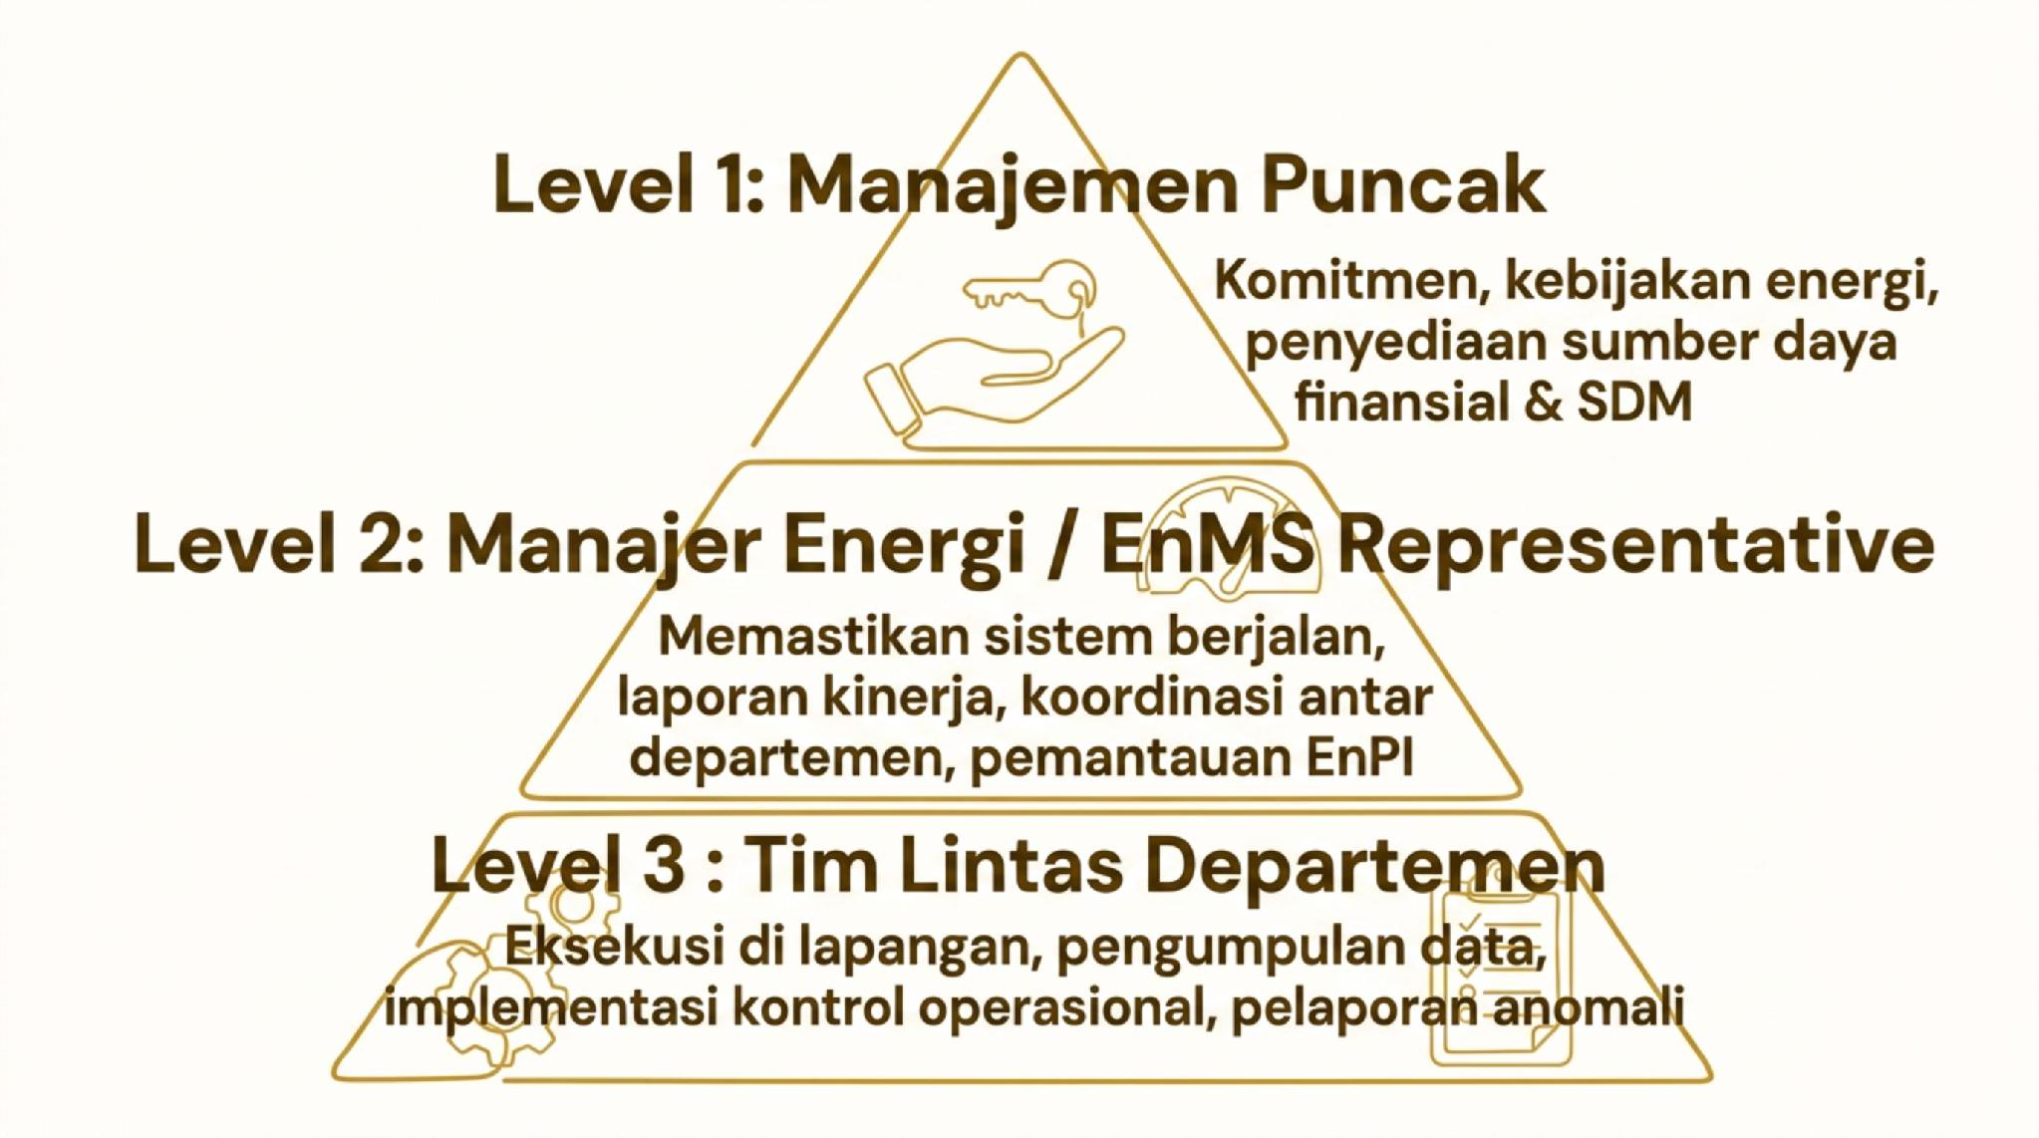
Struktur Organisasi Energi
Keberhasilan penerapan ISO 50001 sangat ditentukan oleh kejelasan peran dan tanggung jawab dalam struktur tim manajemen energi. Setiap level memiliki fungsi strategis yang saling melengkapi.
Manajemen Puncak harus secara aktif menunjukkan kepemimpinan melalui alokasi sumber daya nyata, bukan hanya persetujuan formal. Tim lintas departemen adalah tulang punggung pelaksanaan di lapangan.

Slide 9




Konsep Dasar: Siklus PDCA
ISO 50001 dibangun di atas fondasi siklus PDCA yang memastikan sistem manajemen energi tidak berhenti setelah implementasi awal, tetapi terus berkembang dan meningkat secara berkelanjutan.
PLAN — Rencanakan
DO — Laksanakan
Analisis konteks, identifikasi SEU, tetapkan baseline, susun kebijakan energi, dan rancang rencana aksi dengan target SMART yang terukur.
Implementasi rencana aksi efisiensi, pelatihan kompetensi karyawan, penerapan kontrol operasional, dan instalasi sistem monitoring di area SEU.
CHECK — Periksa
ACT — Tingkatkan
Monitoring dan pengukuran kinerja energi secara berkala, audit internal, evaluasi kepatuhan terhadap regulasi, dan analisis penyimpangan dari target.
Tinjauan manajemen, tindakan korektif atas temuan audit, pembaruan kebijakan dan target energi, serta persiapan siklus berikutnya yang lebih ambisius.

Slide 10
Dokumen yang Harus Disiapkan
ISO 50001:2018 mensyaratkan dokumentasi yang terkontrol dan dapat dibuktikan kepada auditor eksternal. Berikut adalah dokumen mandatory yang wajib disiapkan sebelum proses sertifikasi dimulai.
1
2
Kebijakan Energi
Prosedur & Kontrol Operasional
Dokumen resmi yang ditandatangani Manajemen Puncak, memuat komitmen terhadap efisiensi energi, kepatuhan regulasi, dan dukungan terhadap peningkatan kinerja energi yang berkelanjutan di kawasan industri.
SOP pengoperasian peralatan boros energi, prosedur pembelian aset berdasarkan kriteria efisiensi energi, dan kontrol untuk memastikan kondisi operasional optimal pada area SEU yang telah diidentifikasi.
3
4
Daftar Peraturan Perundangan
Rencana Aksi Energi
Register lengkap regulasi terkait energi yang berlaku — mencakup Permen ESDM, Perda, dan standar teknis industri — beserta evaluasi kepatuhan yang terdokumentasi dan diperbarui secara berkala.
Dokumen perencanaan yang memuat proyek-proyek efisiensi energi dengan target, penanggungjawab, sumber daya, dan jadwal penyelesaian yang terukur dan dapat dipantau perkembangannya secara reguler.

Slide 11
Catatan yang Harus Disiapkan
Rekaman (records) adalah bukti objektif bahwa sistem manajemen energi benar-benar berjalan. Tanpa rekaman yang lengkap dan akurat, proses sertifikasi tidak dapat berjalan dengan lancar.
Data Historis & Audit
Rekaman Kinerja & Tindak Lanjut
Data konsumsi energi historis minimal 12 bulan terakhir per sumber energi (listrik, gas, BBM, dll)
Laporan Audit Energi awal yang dilakukan oleh auditor kompeten sebagai baseline kondisi eksisting
Rekaman hasil pengukuran dan kalibrasi peralatan meter energi yang terpasang di fasilitas
Log kinerja energi bulanan per departemen dan per area produksi yang dibandingkan dengan baseline
Rekaman tindak lanjut temuan audit internal dan eksternal beserta bukti penyelesaiannya
Notulen rapat tinjauan manajemen energi yang memuat keputusan strategis dan alokasi sumber daya
Rekaman kompetensi, pelatihan, dan kesadaran karyawan terkait manajemen energi

Slide 12

BULAN 1
Rencana Kerja 45 Hari: Fase 1 — Fondasi
Bulan pertama berfokus pada membangun fondasi yang kuat: memahami konteks organisasi secara mendalam, membentuk tim yang solid, dan melakukan identifikasi awal terhadap area-area konsumsi energi signifikan.
Pemahaman Konteks
Pembentukan Tim EnMS
Analisis isu internal & eksternal yang mempengaruhi kinerja energi. Identifikasi kebutuhan dan harapan pihak berkepentingan (pemerintah, tenant, investor).
Penetapan Manajer Energi, pembentukan tim lintas departemen, dan deklarasi komitmen resmi Manajemen Puncak melalui penandatanganan kebijakan energi.
Identifikasi SEU Awal
Pemetaan awal Significant Energy Uses (SEU) — area, proses, dan peralatan yang mengonsumsi energi paling besar dan memiliki potensi peningkatan kinerja terbesar.

Slide 13
BULAN 2
Rencana Kerja 45 Hari: Fase 2 — Analisis & Perencanaan
Bulan kedua adalah fase paling kritis secara teknis. Data yang dikumpulkan pada fase ini akan menjadi dasar seluruh sistem pengukuran kinerja energi dan target yang akan dikejar sepanjang program.
Minggu 0–2: Audit Energi Detail
1
Tim turun ke lapangan melakukan pengukuran langsung konsumsi energi per peralatan dan area, walkthrough audit, dan wawancara operator untuk memahami pola penggunaan nyata.
2
Minggu 3-4: Penetapan Baseline & EnPI
Menentukan Energy Baseline (EnB) sebagai titik acuan pengukuran efisiensi dan menetapkan Energy Performance Indicators (EnPI) yang relevan untuk setiap area SEU yang teridentifikasi.
Minggu 5-6: Penyusunan Kebijakan & Sasaran
3
Merumuskan sasaran dan target energi yang SMART (Specific, Measurable, Achievable, Relevant, Time-bound) beserta rencana aksi untuk mencapainya dalam periode yang ditetapkan bersama.

Slide 14
BULAN 3
Rencana Kerja 45 Hari: Fase 3 — Implementasi & Verifikasi
Fase akhir menerjemahkan perencanaan menjadi tindakan nyata di lapangan dan memverifikasi kesesuaian sistem dengan persyaratan standar ISO 50001:2018 melalui audit internal pertama.
3
Internal Audit Pertama
Implementasi Kontrol Operasional
Pelaksanaan audit internal oleh auditor yang telah dilatih untuk memverifikasi kesesuaian implementasi dengan persyaratan ISO 50001:2018 dan mengidentifikasi gap sebelum audit eksternal.
Sosialisasi & Pelatihan Kompetensi
Penerapan SOP dan instruksi kerja energi di area SEU, pemasangan rambu-rambu hemat energi, dan aktivasi sistem monitoring otomatis pada titik-titik konsumsi kritis.
Program pelatihan kesadaran energi untuk seluruh karyawan dan pelatihan kompetensi teknis mendalam bagi anggota tim EnMS, termasuk simulasi pengisian dokumen dan rekaman.

Slide 15

Tahapan Kerja Detail: Pengumpulan Data Energi
Pengumpulan data yang akurat dan komprehensif adalah pondasi dari seluruh sistem manajemen energi. Tanpa data yang baik, tidak ada keputusan efisiensi yang dapat diandalkan.
Pemasangan Sub-Metering
Pembersihan & Validasi Data
Instalasi alat ukur energi (sub-meter listrik, flow meter gas/uap) di area dan peralatan dengan konsumsi tinggi untuk mendapatkan data granular per proses, bukan hanya total gedung.
Proses cleansing data historis untuk menghilangkan anomali, data kosong, dan kesalahan pembacaan meter. Data yang bersih memungkinkan analisis tren yang akurat dan penetapan baseline yang valid.
Identifikasi Variabel Relevan
Menentukan variabel yang mempengaruhi konsumsi energi (volume produksi, cuaca, jam operasi, kapasitas beban) untuk membangun model regresi energi yang digunakan dalam evaluasi kinerja EnPI.

Slide 16

Tahapan Kerja Detail: Penetapan Baseline Energi
Energy Baseline (EnB) adalah titik referensi yang menjadi dasar pengukuran semua perbaikan kinerja energi. Baseline yang valid adalah kunci kredibilitas klaim efisiensi kepada auditor dan pemangku kepentingan.
Prinsip Penetapan Baseline
Fungsi Baseline untuk Sertifikasi
Menggunakan data minimal 12 bulan representatif yang mencerminkan kondisi operasional normal kawasan industri
Melakukan normalisasi terhadap variabel relevan seperti volume produksi dan kondisi cuaca untuk perbandingan yang adil
Baseline harus di-update jika terjadi perubahan signifikan pada proses, fasilitas, atau pola operasional
Baseline yang terdokumentasi dengan baik menjadi bukti objektif bagi auditor eksternal bahwa pernyataan perbaikan kinerja energi didasarkan pada data nyata, bukan estimasi. Ini adalah persyaratan inti ISO 50001 yang tidak dapat diabaikan.
Baseline yang lemah akan menjadi temuan utama dalam audit sertifikasi.

Slide 17
Tahapan Kerja Detail: Perencanaan Aksi Efisiensi
Rencana aksi yang efektif adalah jembatan antara temuan audit energi dan perbaikan kinerja yang nyata. Setiap proyek harus dipilih berdasarkan potensi dampak dan kelayakan ekonomisnya.
Seleksi Proyek Berdasarkan ROI
Alokasi Tanggung Jawab Departemen
Penjadwalan & Milestone
Tetapkan target waktu penyelesaian yang realistis dengan milestone antara yang dapat dipantau. Gunakan dashboard proyek untuk memudahkan pemantauan progres secara reguler oleh Manajer Energi dan Manajemen Puncak.
Prioritaskan proyek efisiensi dengan periode pengembalian investasi (payback period) terpendek dan NPV tertinggi. Gunakan analisis Life Cycle Cost untuk evaluasi komprehensif, bukan hanya biaya awal pembelian.
Setiap proyek efisiensi harus memiliki penanggung jawab yang jelas dari level departemen. Tanpa ownership yang tegas, rencana aksi berpotensi hanya menjadi dokumen tanpa implementasi nyata di lapangan.

Slide 18

Hal yang Perlu Diperhatikan dalam Implementasi
Beberapa faktor kritis sering menjadi penyebab gagalnya penerapan ISO 50001. Memahami dan mengantisipasinya sejak awal akan meningkatkan peluang keberhasilan program secara signifikan.
Akurasi Data Adalah Segalanya
Seluruh sistem bergantung pada kualitas data pengukuran. Pastikan alat ukur terkalibrasi, prosedur pembacaan terstandarisasi, dan data diverifikasi silang secara rutin untuk menghindari distorsi analisis.
Komitmen Lebih dari Sekadar Tanda Tangan
Komitmen Manajemen Puncak harus berwujud nyata: alokasi anggaran, waktu dalam agenda rapat eksekutif, dan respons cepat terhadap permintaan sumber daya dari tim EnMS. Lip service tidak cukup.
Kesiapan Teknologi Monitoring
Integrasi teknologi IoT dan sistem SCADA/BMS mempercepat pengumpulan data dan memungkinkan deteksi pemborosan secara real-time. Rencanakan infrastruktur teknologi sejak fase pertama implementasi.

Slide 19
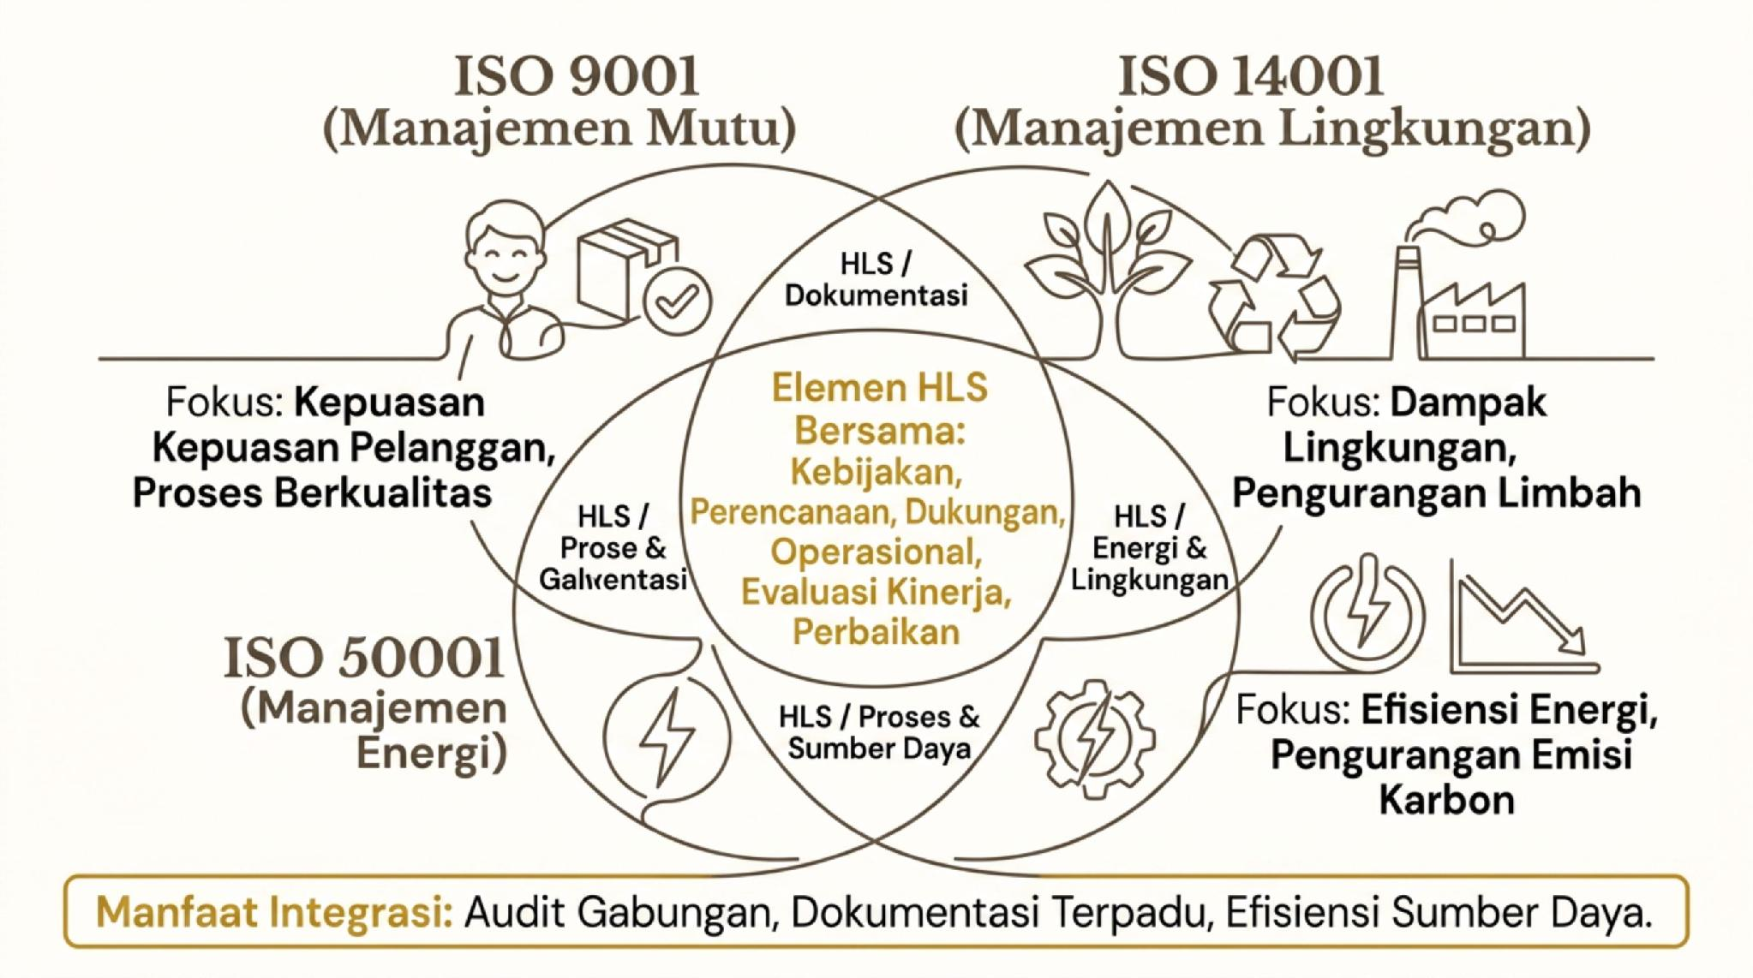
Strategi Integrasi Sistem Manajemen
Kawasan industri yang telah memiliki ISO 9001 atau ISO 14001 memiliki keunggulan strategis. ISO 50001 menggunakan struktur HLS yang sama, sehingga integrasi ketiga standar ini menghasilkan efisiensi audit dan dokumentasi yang signifikan.
Pendekatan Integrated Management System (IMS) mengurangi beban dokumentasi hingga 40% dan memungkinkan pelaksanaan audit gabungan yang lebih
efisien dalam penggunaan waktu dan sumber daya auditor.

Slide 20

Hambatan Umum dalam Penerapan
Pengalaman implementasi ISO 50001 di berbagai kawasan industri menunjukkan tiga hambatan utama yang secara konsisten muncul dan dapat menghambat kemajuan program jika tidak diantisipasi dengan baik.
🔴 Resistensi Perubahan Budaya
🟡 Keterbatasan Data Historis
Operator dan supervisor yang terbiasa dengan cara kerja lama cenderung menolak prosedur baru. Perubahan perilaku membutuhkan pendekatan komunikasi yang konsisten, bukan hanya instruksi dari atas.
Banyak fasilitas industri tidak memiliki data konsumsi yang lengkap dan akurat. Ketiadaan sub-metering yang memadai mempersulit penetapan baseline yang valid dan dapat dipertahankan saat audit.
🟠 Kesenjangan Keterlibatan Manajerial
Manajer menengah sering menjadi "missing link" — kebijakan ditetapkan di atas, tetapi eksekusi di lapangan tidak berjalan karena kurangnya ownership dan insentif dari level operasional tengah.

Slide 21
Strategi Mengatasi Hambatan Implementasi
Setiap hambatan membutuhkan respons strategis yang spesifik. Pendekatan satu solusi untuk semua masalah tidak efektif dalam konteks kompleksitas kawasan industri dengan banyak pemangku kepentingan.
Sosialisasi & Bangun Narasi Positif
Investasi Smart Metering Otomatis
Insentif Berbasis Kinerja Energi
Rancang kampanye internal yang menunjukkan manfaat nyata efisiensi energi bagi karyawan — bukan sekadar penghematan perusahaan, tetapi dampaknya terhadap lingkungan kerja yang lebih baik dan keberlanjutan perusahaan yang menjaga keamanan kerja mereka.
Implementasi sistem monitoring energi otomatis yang mengumpulkan data secara real-time tanpa ketergantungan pada input manual operator. Ini sekaligus menyelesaikan masalah keterbatasan data dan mengurangi beban kerja administrasi tim lapangan.
Rancang sistem penghargaan yang menghubungkan pencapaian target efisiensi energi dengan insentif finansial atau non-finansial bagi tim dan departemen. Insentif yang tepat mengubah compliance menjadi motivasi internal yang berkelanjutan.

Slide 22
Membangun Budaya Hemat Energi
Sistem manajemen energi yang hanya hidup di atas kertas tidak akan memberikan hasil jangka panjang. Transformasi sejati membutuhkan perubahan budaya yang tertanam dalam keseharian operasional kawasan industri.
Program Edukasi Berkelanjutan
Kaizen Energi: Inovasi dari Bawah
Jangan hanya melakukan pelatihan satu kali saat implementasi. Bangun kurikulum edukasi energi berjenjang — dari orientasi karyawan baru hingga pelatihan lanjutan untuk operator mesin kritis — yang diperbarui setiap tahun mengikuti perkembangan teknologi.
Berdayakan karyawan lini depan sebagai agen perubahan. Program Kaizen Energi mengundang ide inovasi efisiensi dari operator yang paling memahami kondisi lapangan. Ide terbaik diimplementasikan dan penggagasnya mendapat pengakuan formal dari manajemen.
Papan skor efisiensi energi per shift di area produksi
Kampanye visual dampak nyata konsumsi energi berlebih
Kompetisi antar departemen untuk target hemat energi

Slide 23
Peran Penting Kepemimpinan
ISO 50001 secara eksplisit mensyaratkan demonstrasi kepemimpinan yang nyata dari Manajemen Puncak. Klausul 5.1 standar ini bukan formalitas — auditor eksternal akan menggali bukti konkret keterlibatan pimpinan dalam sistem manajemen energi.
Komitmen Melampaui Tanda Tangan
Alokasi Sumber Daya Finansial
Integrasi dengan Strategi Bisnis
Manajemen Puncak harus hadir dalam rapat tinjauan EnMS, merespons laporan kinerja energi, dan secara aktif mendorong budaya efisiensi. Keterlibatan visible dari pimpinan menciptakan sinyal kuat bagi seluruh organisasi.
Investasi pada teknologi efisiensi — sub-metering, sistem kontrol otomatis, retrofitting peralatan — harus masuk dalam anggaran tahunan sebagai prioritas strategis, bukan pengeluaran opsional yang pertama dipotong saat tekanan finansial.
Efisiensi energi harus menjadi bagian dari KPI strategis perusahaan dan masuk dalam laporan tahunan. Ketika target energi sejajar dengan target bisnis utama, seluruh organisasi akan bergerak searah secara konsisten dan terkoordinasi.

Slide 24
Audit Internal sebagai Alat Perbaikan
Audit internal bukan sekadar persiapan menghadapi auditor eksternal. Ketika dilakukan dengan benar, audit internal adalah alat manajemen yang paling powerful untuk mengidentifikasi peluang perbaikan yang tersembunyi.
1
2
3
Bangun Kompetensi Auditor Internal
Jadikan Temuan sebagai Peluang
Siklus Tindakan Korektif Efektif
Investasikan dalam pelatihan Lead Auditor ISO 50001 untuk minimal 2–3 orang internal. Auditor yang kompeten dan objektif menghasilkan temuan yang berkualitas dan dapat ditindaklanjuti secara konkret.
Ciptakan budaya di mana temuan audit dipandang sebagai informasi berharga, bukan ancaman. Departemen yang memiliki temuan terbanyak bukan yang terburuk, tetapi yang paling transparan dan berpotensi berkembang paling pesat.
Setiap temuan harus menghasilkan Corrective Action Report (CAR) dengan analisis akar masalah (root cause analysis), tindakan perbaikan, tanggung jawab, dan target penyelesaian yang dipantau secara ketat hingga verifikasi efektivitas.

Slide 25
Evaluasi dan Tinjauan Manajemen
Management Review adalah pertemuan formal tertinggi dalam siklus ISO 50001 di mana Manajemen Puncak mengevaluasi kecukupan, kesesuaian, dan efektivitas sistem manajemen energi secara keseluruhan.
Input Wajib Tinjauan Manajemen
Output yang Dihasilkan
Status tindak lanjut tinjauan manajemen sebelumnya
Kinerja energi aktual vs. target EnPI dan sasaran energi
Hasil audit internal dan kesesuaian terhadap regulasi
Perubahan konteks eksternal yang mempengaruhi EnMS
Rekomendasi perbaikan dari tim EnMS dan auditor
Keputusan mengenai pembaruan kebijakan dan target energi
Alokasi sumber daya untuk periode implementasi berikutnya
Arahan strategis untuk peningkatan sistem manajemen energi
Tindakan yang diperlukan jika target tidak tercapai
Tinjauan manajemen harus dilakukan minimal sekali per tahun dan terdokumentasi lengkap.

Slide 26
Pengadaan Energi yang Cerdas
Klausul pengadaan dalam ISO 50001 mengharuskan perusahaan mempertimbangkan kinerja energi dalam setiap keputusan pembelian aset dan layanan. Ini adalah pendekatan yang memastikan efisiensi energi terintegrasi sejak awal siklus hidup peralatan.
Kriteria Efisiensi dalam Pengadaan
Life Cycle Costing Analysis
Kemitraan dengan Pemasok Hijau
Evaluasi total biaya kepemilikan aset selama umur teknisnya — bukan hanya harga beli. Mesin yang lebih hemat energi sering kali memberikan nilai ekonomi lebih tinggi meskipun investasi awal lebih mahal secara signifikan.
Tetapkan spesifikasi kinerja energi minimum (misalnya rating efisiensi motor IE3/IE4, COP minimum untuk chiller) sebagai persyaratan mandatory dalam setiap RFQ dan kontrak pengadaan peralatan industri.
Bangun kriteria pemilihan pemasok yang mencakup komitmen keberlanjutan mereka. Pemasok yang memiliki program efisiensi energi sendiri cenderung menghasilkan produk dengan jejak karbon lebih rendah sepanjang rantai pasokan.

Slide 27
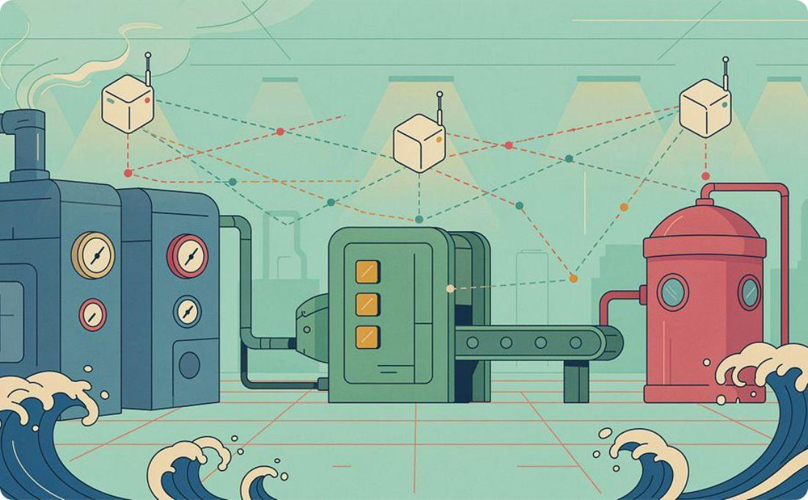
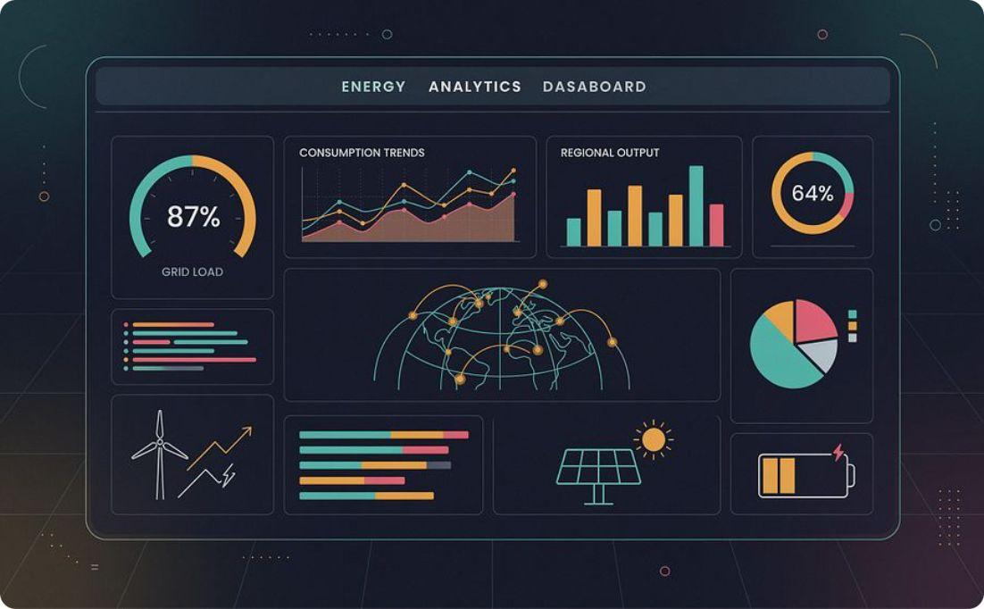

Teknologi dalam Efisiensi Energi
Teknologi adalah akselerator utama efisiensi energi. Investasi yang tepat pada infrastruktur digital memungkinkan pengambilan keputusan berbasis data secara real-time dan identifikasi peluang penghematan yang sebelumnya tidak terlihat.
IoT & Real-Time Monitoring
Big Data & Prediktif Analitik
Sistem Kontrol Otomatis
Sensor IoT yang terpasang pada mesin-mesin kritis mengirimkan data konsumsi energi per menit ke platform terpusat. Anomali konsumsi terdeteksi otomatis, memungkinkan intervensi sebelum menjadi pemborosan besar yang tidak terdeteksi.
Algoritma analitik mengolah data historis untuk memprediksi puncak konsumsi energi dan mengoptimalkan jadwal operasional. Model prediktif ini membantu meminimalkan biaya demand charge listrik yang sering menjadi komponen biaya terbesar.
Implementasi Building/Energy Management System (BMS/EMS) yang mengatur pencahayaan, HVAC, kompresor, dan utilitas lainnya secara otomatis berdasarkan kebutuhan aktual — menghilangkan pemborosan akibat kelalaian operator atau kebiasaan operasional yang tidak efisien.

Slide 28
Menuju ESG dan Keunggulan Kompetitif
Di era ekonomi hijau, efisiensi energi bukan lagi sekadar kepatuhan regulasi — ini adalah differentiator kompetitif yang menentukan akses perusahaan ke pasar premium, pembiayaan murah, dan kemitraan strategis dengan perusahaan global.
40%
10-30%
2x
Investor ESG Global
Potensi Penghematan
Nilai Tawar Investor
Dari total aset investasi global kini dikelola dengan mempertimbangkan kriteria ESG, mendorong perusahaan untuk membuktikan kinerja lingkungan mereka secara terverifikasi.
Target pengurangan konsumsi energi yang realistis dalam 3 tahun pertama implementasi ISO 50001 di fasilitas industri dengan baseline pengelolaan energi yang masih konvensional.
Perusahaan bersertifikat ISO 50001 memiliki nilai tawar lebih tinggi dalam negosiasi dengan investor ESG dan pembeli internasional yang mensyaratkan standar lingkungan dalam rantai pasokan mereka.
Kawasan industri hijau yang tersertifikasi ISO 50001 menjadi daya tarik bagi tenant berkualitas tinggi — perusahaan multinasional yang membutuhkan lokasi industri yang dapat mendukung laporan keberlanjutan mereka kepada pemangku kepentingan global.

Slide 29
Rencana Jangka Panjang: Keberlanjutan Energi
ISO 50001 adalah fondasi, bukan tujuan akhir. Setelah sistem manajemen energi berjalan dengan baik, kawasan industri dapat melangkah lebih jauh menuju transformasi energi yang lebih ambisius dan berdampak jangka panjang.
Tahun 1–2: Sertifikasi & Stabilisasi
Mencapai sertifikasi ISO 50001, membangun budaya hemat energi, dan menstabilkan sistem monitoring serta pelaporan kinerja energi secara konsisten di seluruh kawasan.
Tahun 3–4: Teknologi & Optimasi
Investasi pada retrofit peralatan boros energi, ekspansi sistem IoT monitoring, dan implementasi analitik prediktif untuk mengoptimalkan jadwal dan beban operasional secara dinamis.
Tahun 5–7: Energi Terbarukan
Eksplorasi dan implementasi pembangkit energi terbarukan di kawasan — solar rooftop, biomassa dari limbah industri — untuk mengurangi ketergantungan pada grid PLN dan menurunkan biaya energi jangka panjang.
Tahun 8–10: Net Zero Ambition
Menetapkan target Net Zero Carbon Emission untuk kawasan industri, selaras dengan komitmen nasional Indonesia 2060, sebagai keunggulan kompetitif di pasar industri global yang semakin ketat regulasi karbonnya.

Slide 30
Komitmen Bersama & Penutup
Transformasi menuju kawasan industri yang efisien secara energi bukan perjalanan satu departemen — ini adalah misi bersama yang membutuhkan sinergi seluruh organisasi.
🤝 Sinergi Lintas Divisi
💡 Dari Beban Menjadi Mesin Pertumbuhan
🌱 Masa Depan Energi yang Tangguh
Komitmen bersama seluruh divisi — dari produksi, utilitas, pengadaan, hingga keuangan dan SDM — untuk menjadikan target pengurangan emisi karbon sebagai tanggung jawab kolektif yang diukur dan dilaporkan secara transparan.
Ubah persepsi tentang efisiensi energi — dari kewajiban regulasi yang membebani menjadi mesin pertumbuhan profitabilitas. Setiap rupiah yang dihemat dari tagihan energi adalah rupiah yang dapat diinvestasikan kembali untuk pertumbuhan bisnis.
Kawasan industri yang memiliki sistem manajemen energi yang kuat akan lebih tahan terhadap volatilitas harga energi, lebih siap menghadapi regulasi karbon yang semakin ketat, dan lebih menarik bagi investor dan tenant berkualitas global.
"Efisiensi energi bukan pilihan — ini adalah fondasi daya saing industri Indonesia di panggung global. Mari kita mulai perjalanan ini bersama, dengan penuh komitmen dan keyakinan bahwa setiap langkah kecil menuju efisiensi adalah kontribusi nyata bagi masa depan yang lebih baik."
Mari bertransformasi — untuk kawasan industri yang lebih hijau, lebih efisien, dan lebih berdaya saing.

Slide 31
Riwayat Revisi Materi
Materi ini telah disampaikan pada Kick Off SMEn (Oktober 2026). Rev.1 hanya mengoreksi angka dan rujukan regulasi pada slide 6; materi lain tidak diubah.
Rev. | Tanggal | Ringkasan perubahan
0 | Oktober 2026 | Materi kick-off sebagaimana disampaikan.
1 (koreksi angka) | 13 November 2026 | • Slide 6: konsumsi 529.889,44 kWh (45,56 TOE) diganti total listrik 9 meter KINRA 2025 = 5.168.210,8 kWh ≈ 444,39 TOE (1 TOE = 11.630 kWh), sumber aplikasi SMEn. • Slide 6: rujukan Permen ESDM No. 14 Tahun 2012 diganti Permen ESDM No. 8 Tahun 2025 tentang Manajemen Energi.

